Slide 1
BIOLOGIYA
10-sinf
Mavzu:
Organik olamdagi moslanishlar-evolutsiya natijasi

Slide 2
Test
Ot evolutsiyasi tabiiy tanlanishning qaysi yo‘nalishiga misol bo‘ladi?
A) Harakatlantiruvchi
B) Stabillashtiruvchi
D) Dizruptip
E) Tur ichida yashash uchun kurash

Slide 3
Test
Gatteriya, gingko biloba, latemiriya kabi organizmlar o‘zgarmas muhit sharoitida saqlanib qolganligi tabiiy tanlanishning qaysi yo‘nalashiga misol bo‘ladi?
A) Harakatlantiruvchi
B) Stabillashtiruvchi
D) Dizruptip
E) Tur ichida yashash uchun kurash

Slide 4
Test
Ikki nuqtali tugmacha qo‘ng‘izda mavsumiy polimorfizm hodisasining kuzatilishi tabiiy tanlanishning qaysi yo‘nalishiga misol bo‘ladi?
A) Harakatlantiruvchi
B) Stabillashtiruvchi
D) Tur ichida yashash uchun kurash
E) Dizruptip

Slide 5
Dars rejasi
Hayvonot va o‘simliklar olamidagi moslanishlar.
Moslanishlarning kelib chiqishi.
Organizmdagi moslanishlarning nisbiyligi.
1

Slide 6
Moslanish
Moslanish bu- organizmlarning ichki va tashqi tuzilishi, organlar funksiyasi, xulq-atvori va hayot tarzining muayyan yashash muhiti sharoitiga mos kelishidir.
Moslanish organizmlarning – uzviy aloqadorligidir.
yashovchanlik
nasl qoldirish
raqobatchilik

Slide 7
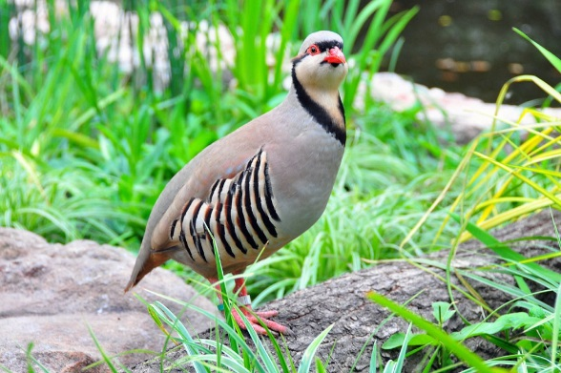
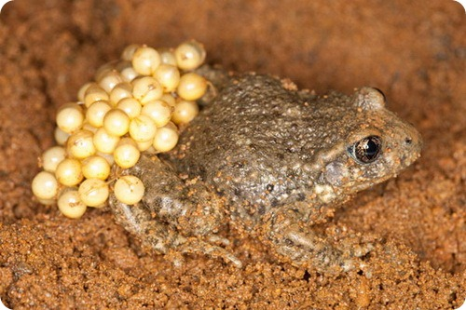
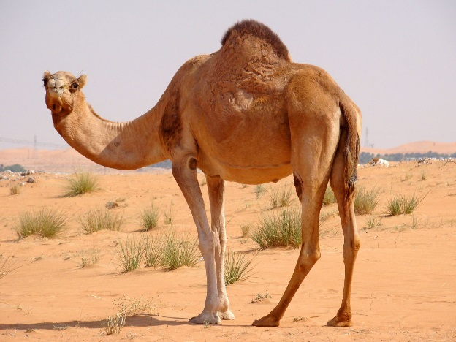
Moslanish
Morfologik
Etologik
Fiziologik

Slide 8
Morfologik moslanish
Himoya rangi
Mimikriya
Chalg‘ituvchi
rang
Ogohlantiruvchi rang
Maskirovka

Slide 9
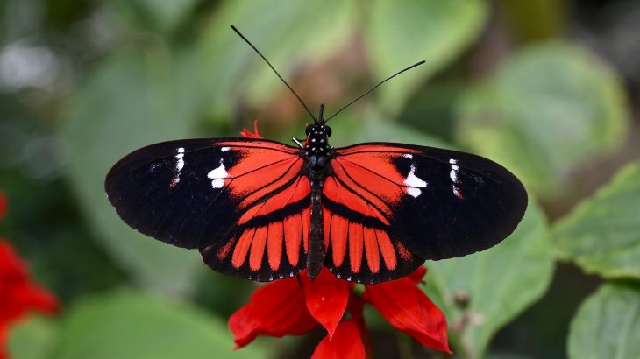
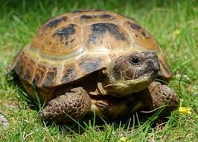
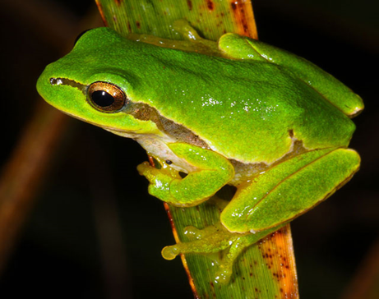
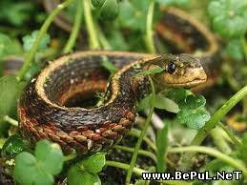
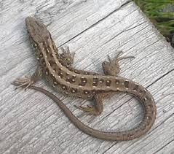
Himoya rangi
Hayvonlarning tashqi rangi o‘zi yashayotgan muhit rangiga mos bo‘lganligi uchun ko‘zga kam tashlanadi.

Slide 10
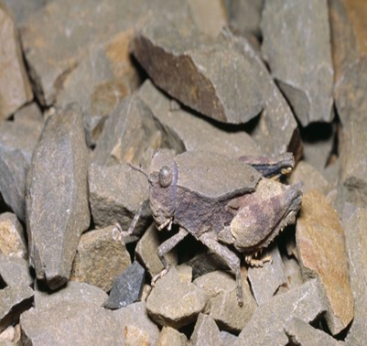
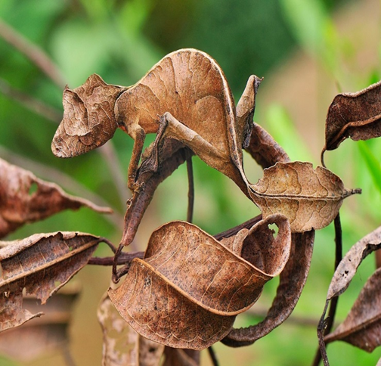
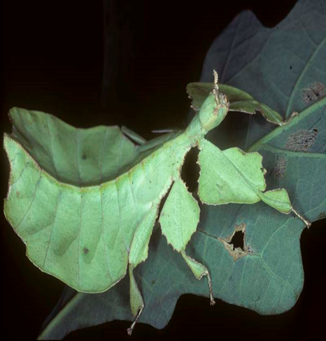
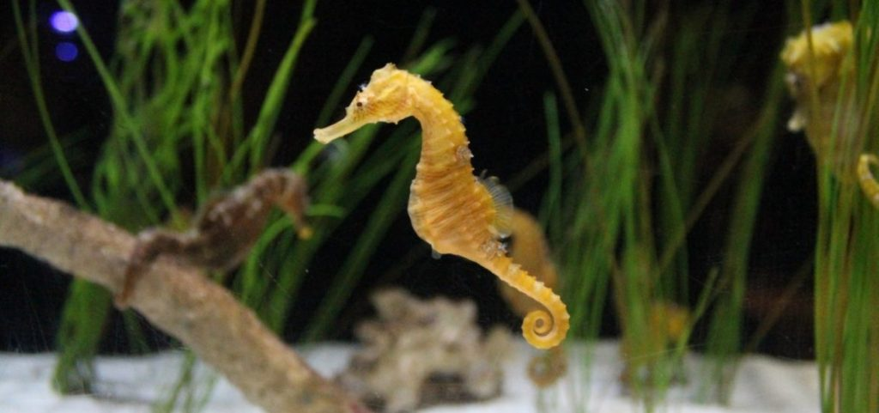
Maskirovka
Ayrim hollarda hayvonning tana shakli va rangi atrofdagi barg, novda, kurtag, o‘simliklarga o‘xshash bo‘ladi.

Slide 11
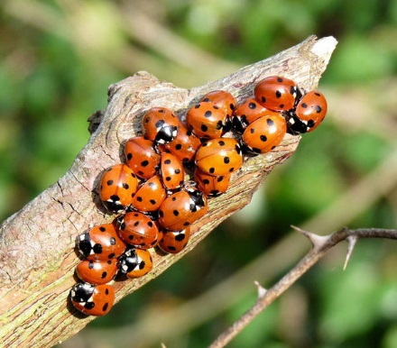
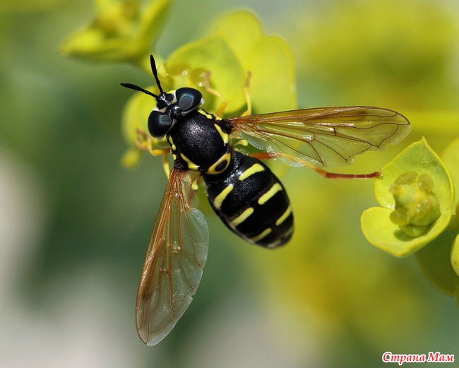
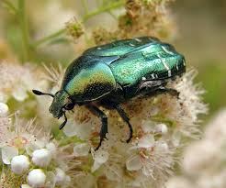
Ogohlantiruvchi rang
Ba’zi hayvonlarning tashqi ko‘rinishi rang-barang bo‘lib, ko‘zga yaqqol tashlanadi. Masalan: tillaqo‘ng‘iz, qovoqari, tukli ari, ko‘pgina kapalaklar, “do‘st-dushman” ko‘ziga yaqqol tashlanib, o‘z ranglari bilan ularni “ogohlantiradilar”.

Slide 12
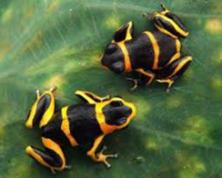
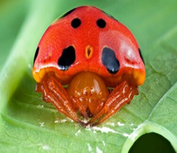
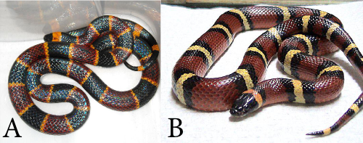
Mimikriya
Dushmanlari tamonidan ko‘p qiriladigan hayvonlar tanasining rangi, shakli bilan “ogohlantiruvchi rangli” organizmlarga taqlid qiladi.

Slide 13
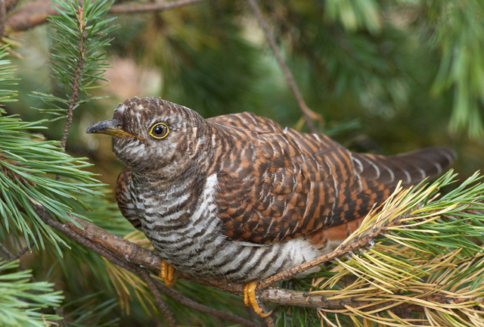
Mimikriya
Kushandalar tomonidan ko‘p qiriladigan himoyasiz hayvonlarning “ogohlantiruvchi rangli” kam qiriladigan organizmlarga taqlid qilishi mimikriya hodisasi deb ataladi.
Kakku
Bulbul
Qorayaloq

Slide 14
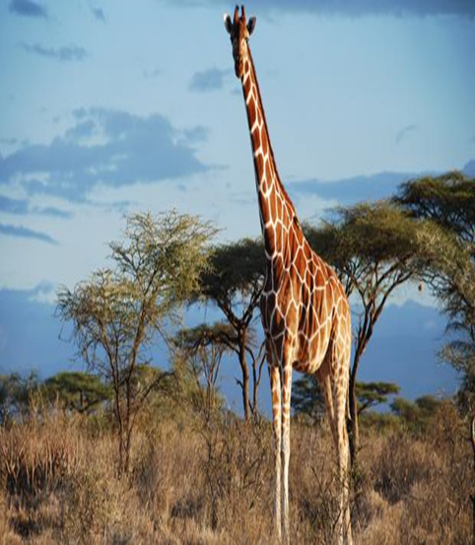
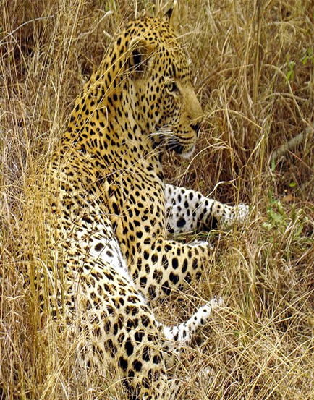
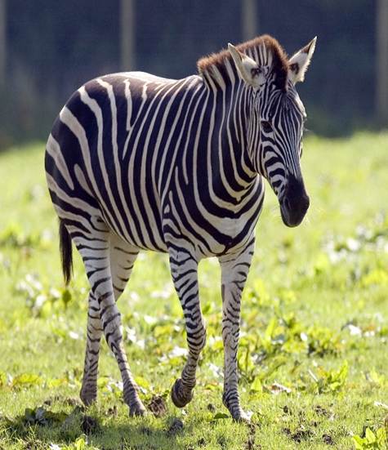
Chalg‘ituvchi rang
Hayvon tanasida dog‘lar va olachipor yo‘llar bilan qoplangan bo‘ladi. Bu dog‘lar, olachipor yo‘llar dushmanning diqqat e’tiborini chalg‘itadi.

Slide 15
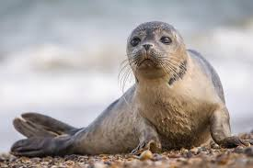
Fiziologik moslanishlar
Tana temperaturasi, qonda tuz va qand konsentratsiyasining turg‘un holda saqlanishiga qaratilgan. Organizmlar shahsiy hayotining turli bosqichlarida atrof muhitdagi tuz, namlik, haroratning o‘zgarishlariga nisbatan o‘z turg‘unligini saqlaydi.
Tyulen

Slide 16
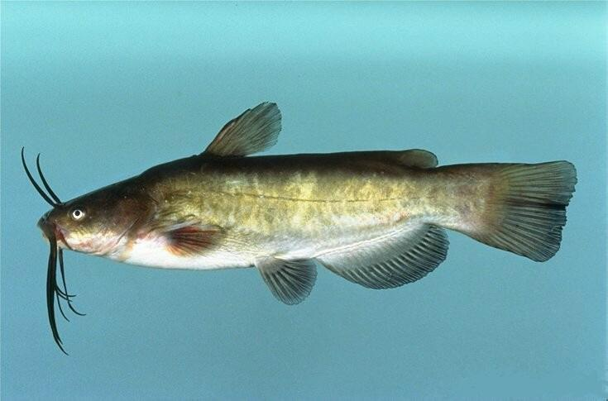
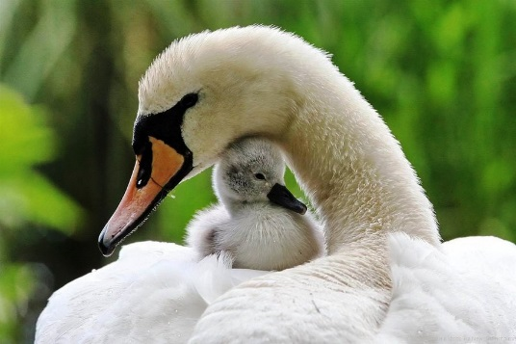
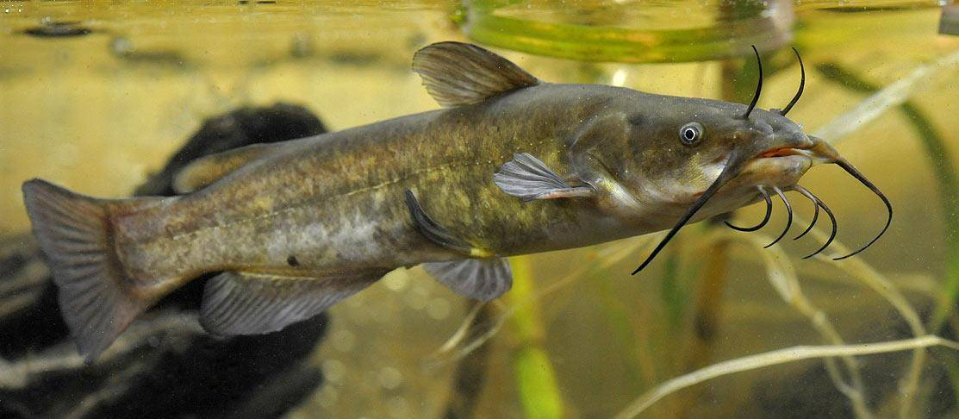
Hayvonlarda etologik moslanish
O‘ziga xos harakatlar orqali hayvonlar dushmanlaridan himoyalanadi, oziqa topadi va zahiralaydi, yil mavsumlariga moslashadi, juft tanlaydi va ko‘payadi, naslini himoya qiladi.
Povituxa
Amerika som balig‘i

Slide 17
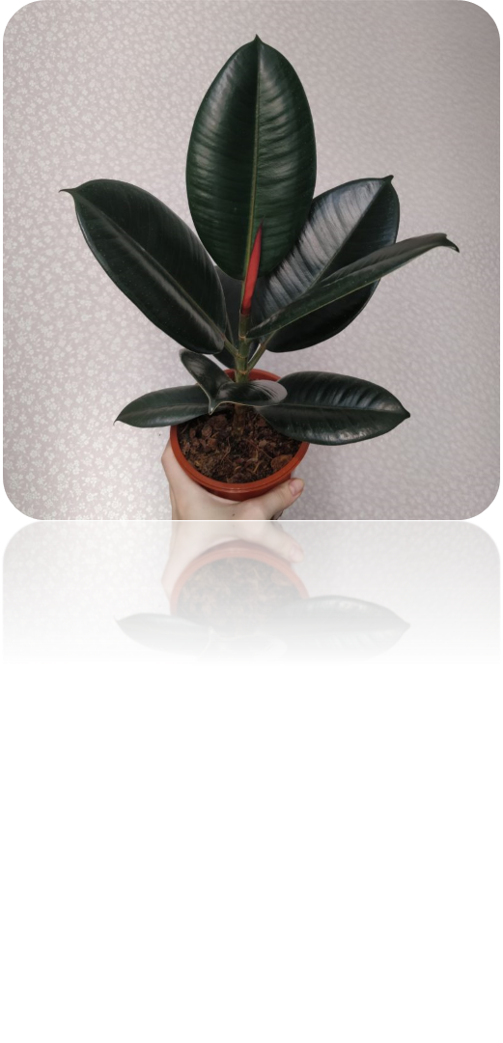
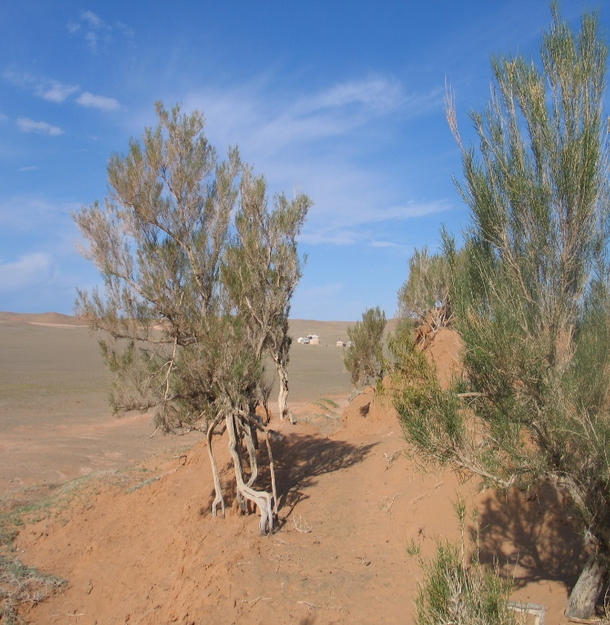
O‘simliklar olamidagi moslanish
Nam tanqisligiga o‘simliklarlar turlicha moslashadi. Masalah: fikusda barginig ustki tomoni mum qavat bilan qoplangan, sigirquyruqda bargi qalin tuklar bilan qoplangan, saksovulda barglar kichik “tangachalar”ga aylangan.
Fikus
Saksovul

Slide 18
Moslanishlarning kelib chiqishi
Odimchi kapalagi. Keyingi 200 yil davomida shaharlarda zavod va fabrikalardan ajralgan chiqindilar hisobiga daraxt tanalari, shoxlari, barglari qurum, changlar bilan qoplana bordi. Natijada shaharda tarqalgan odimchi kapalagining rangi qoramtir, qishloqda tarqalgan odimchi kapalagining rangi oq tusda bo‘ldi.

Slide 19
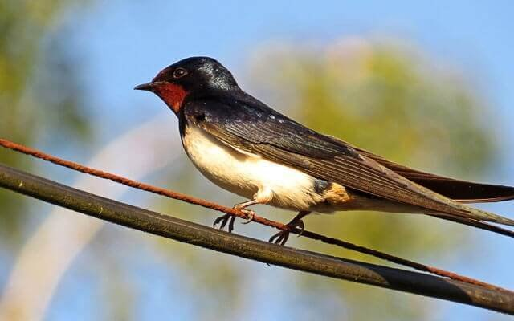
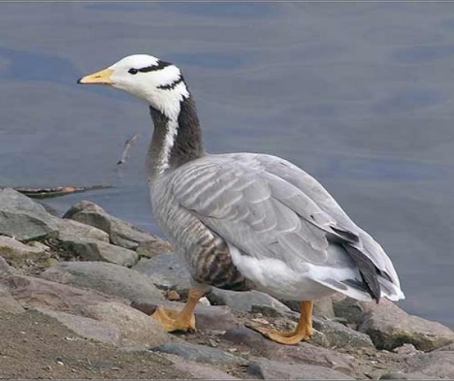
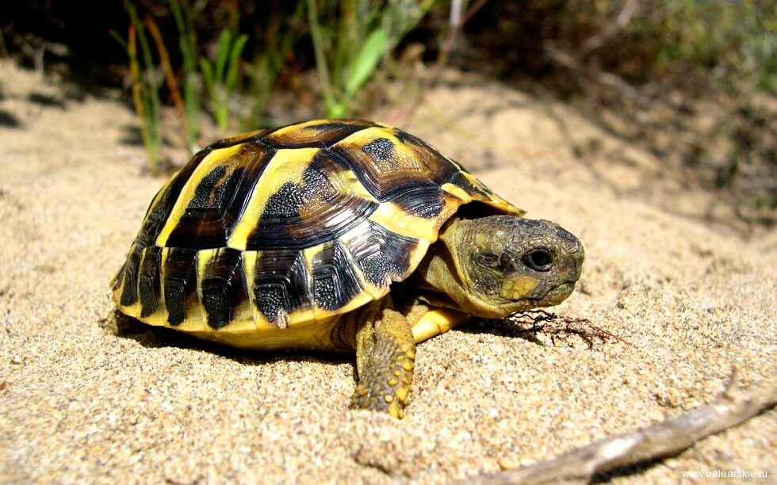
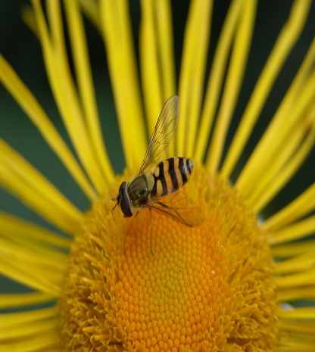
Organizmdagi moslanishlarning nisbiyligi
Organizmlarning moslanishi uzoq muddatli tarixiy jarayonda tabiiy tanlanish ta’siri tufayli paydo bo‘lgan. Organizmda bir turdan saqlanish uchun paydo bo‘lgan moslanishlar boshqa turdan himoyalanishda samara bermaydi.

Slide 20
Jadval bilan ishlash
Himoya rangi
Maskirovka
Ogohlantiruvchi rang
Mimikriya
Chalg‘tuvchi rang
4
1.Zebra. 2.Toshbaqa. 3.Ninabaliq. 4.Qovoq ari. 5.Suvarak. 6.Ninacni. 7.Tentak qush. 8.Xon qizi. 9.Belyanka. 10.Tukli ari. 11.Ko‘lbuqa. 12.Kuropatka.
13.Ilon. 14.Kallina kapalagi. 15.Lattachi baliq. 16.Kakku qush tuxumi. 17.Dengiz paxmoq otchasi. 18.Tillaqo‘ng‘iz. 19.Gornostay 20.Jirafa. 21.G ‘o‘ng‘illavchi pashsha

Slide 21
Mustaqil bajarish uchun topshiriq
43 - §. Mavzuni o‘qing.
Mavzu yakunidagi savollarga javob yozing.

